Slide 1




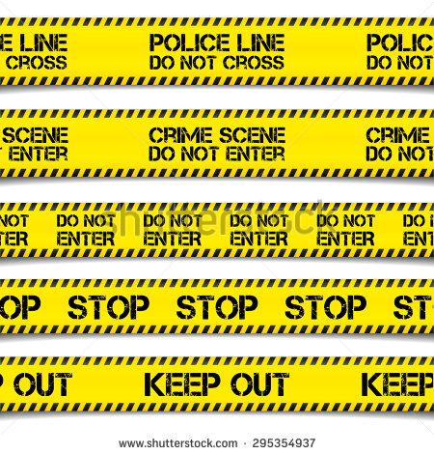
LA PRUEBA PERICIAL
Y SU RELACIÓN CON EL CONTRAINTERROGATORIO.
Maggiber Hernández Plazas
Contador Público – Auditor Forense

Slide 2
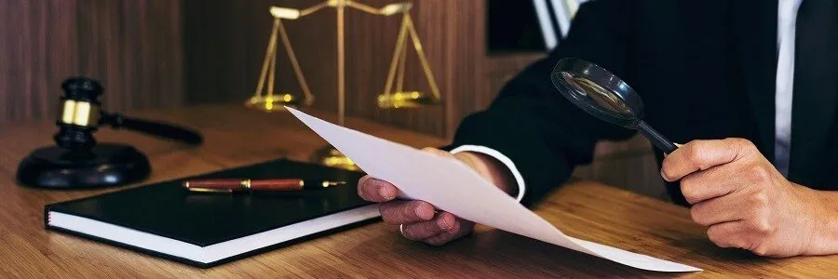
Agenda
1. Introducción
2. bibliografía
3. Revisión conceptual
4. PRUEBA PERICIAL
5. CONTRAINTERROGATORIO SOBRE PRUEBA PERICIAL – conceptos básicos
6. Conclusiones

Slide 3
1. introducción
¿Usted se ha puesto a pensar cuando cuales son las características o requisitos de las pruebas forenses que deberían acompañar su informe pericial y cuáles deberían ser las posibles preguntas que podrían generarse en una investigación judicial para acreditar el trabajo serio y riguroso de un buen perito?

Slide 4
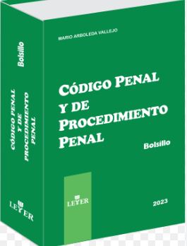
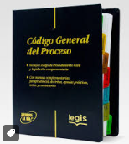

2. BIBLIOGRAFÍA
COLOMBIA
PUBLICADO EN REP. DOMINICANA

Slide 5
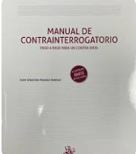
2. BIBLIOGRAFÍA
COLOMBIA

Slide 6
3. REVISIÓN CONCEPTUAL
Prueba Pericial
Es un medio probatorio clave en juicios donde un experto (perito), con conocimientos científicos, técnicos o artísticos, analiza hechos complejos y presenta un informe base de opinión pericial no un dictamen, para esclarecerlos, ayudando al juez a entender aspectos que van más allá de su saber jurídico.

Slide 7
3. REVISIÓN CONCEPTUAL
Medios de Prueba
Forma de obtener la prueba:
Documento
Testimonial
La pericia

Slide 8

Interrogatorio Vs Contrainterrogatorio:
El interrogatorio y el contrainterrogatorio son técnicas de litigación oral en juicios para abordar testigos, peritos o víctimas.
El interrogatorio directo lo realiza quien propone al testigo, usando preguntas abiertas para acreditar su historia.

Slide 9
Contrainterrogatorio:
El contrainterrogatorio lo hace la contraparte para desacreditar o limitar el testimonio, empleando preguntas cerradas o sugestivas.

Slide 10
Características de la prueba:
Es técnica y científica
Auxilia al juez
Debe ser objetiva
Es controvertible

Slide 11
Presentación en el juicio de la prueba:
Informe escrito
Declaración oral
Valor depende de explicación

Slide 12
VALORACIÓN DE LA PRUEBA
Sana crítica
Metodología aplicada
Coherencia y claridad
Fundamento científico

Slide 13
OBJETIVOS DEL CONTRAINTERROGATORIO
Cuestionar idoneidad
Evidenciar sesgo
Atacar metodología
Obtener conclusiones sobre la valoración de la prueba.

Slide 14
TIPOS DE PREGUNTAS EN JUICIO SOBRE PRUEBA PERICIAL
IDONEIDAD
¿Cuántos casos similares ha realizado?
¿Tiene certificación en esa técnica específica?
¿Ha publicado investigaciones sobre el tema?

Slide 15
TIPOS DE PREGUNTAS EN JUICIO SOBRE PRUEBA PERICIAL
SESGO
¿Quién pagó su honorario?
¿Cuántas veces ha trabajado para la fiscalía/defensa?
¿Su ingreso depende de peritajes judiciales?

Slide 16
TIPOS DE PREGUNTAS EN JUICIO SOBRE PRUEBA PERICIAL
METODOLOGÍA
¿Ese método tiene margen de error?
¿Está aceptado por la comunidad científica?
¿Aplicó protocolo completo?

Slide 17
TIPOS DE PREGUNTAS EN JUICIO SOBRE PRUEBA PERICIAL
CONCLUSIONES
Su conclusión depende de que la muestra no esté contaminada, ¿correcto?
No puede afirmar certeza absoluta, ¿verdad?

Slide 18
CONCLUSIONES
La prueba no siempre prueba, lo que debe probar
El informe persuade
El contrainterrogatorio decide
La ciencia debilita la ciencia

Slide 19
El Subcomité de Lavado de Activos, les agradece la atención prestada.
Feliz noche!!

